Slide 1
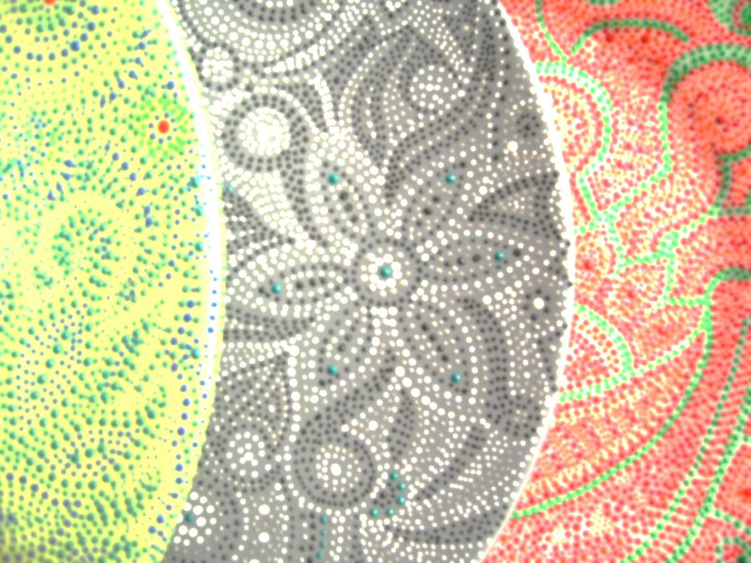
Презентация объединения
«Начальный технический дизайн» МАОУДОД ЦДОД
Футляр для очков
Точечная роспись
Г. Балаково
2015 года

Slide 2
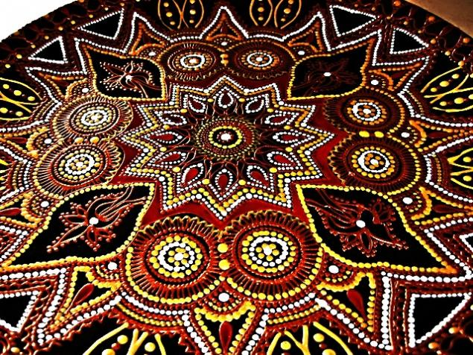
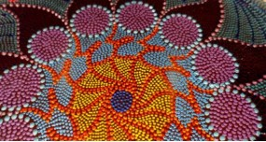
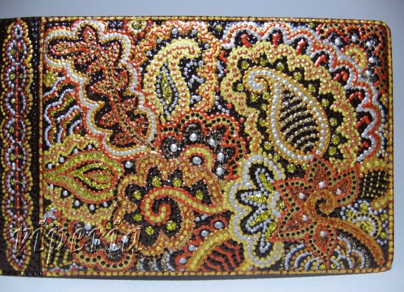
История возникновения
Техника точечной росписи известна с очень давних времен. Возможно, первыми точечную роспись придумали австралийские аборигены. Но техника характерна и для Индии, и для Персии. Ведь изображение людей в одежде, украшенной таким узором можно увидеть в скульптурах, фресках, рельефах.

Slide 3
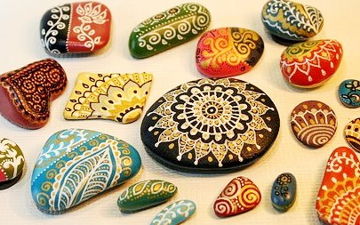
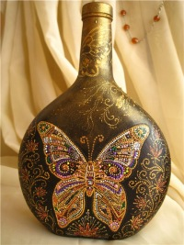
Область применения
Название «точечная роспись» говорит само за себя, так как рисунки состоят из точек. Делать роспись можно на чем угодно:
на стекле;
на коже;
на дереве;
на металле.

Slide 4
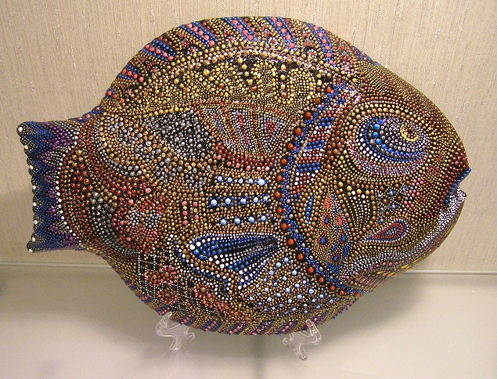
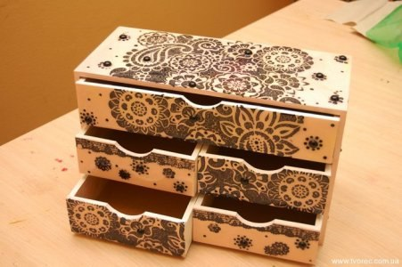
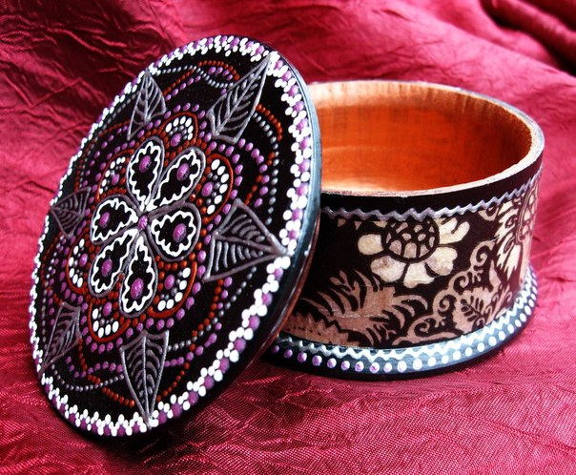
Красиво и оригинально смотрятся расписанные браслеты, шкатулки, посуда, фужеры для свадеб и множество других аксессуаров. Техника точечной росписи позволяет превратить простой, казалось бы, предмет в настоящее произведение искусства. Занятие этой техникой подходит только для усидчивых натур, ведь работа эта неторопливая и монотонная.

Slide 5
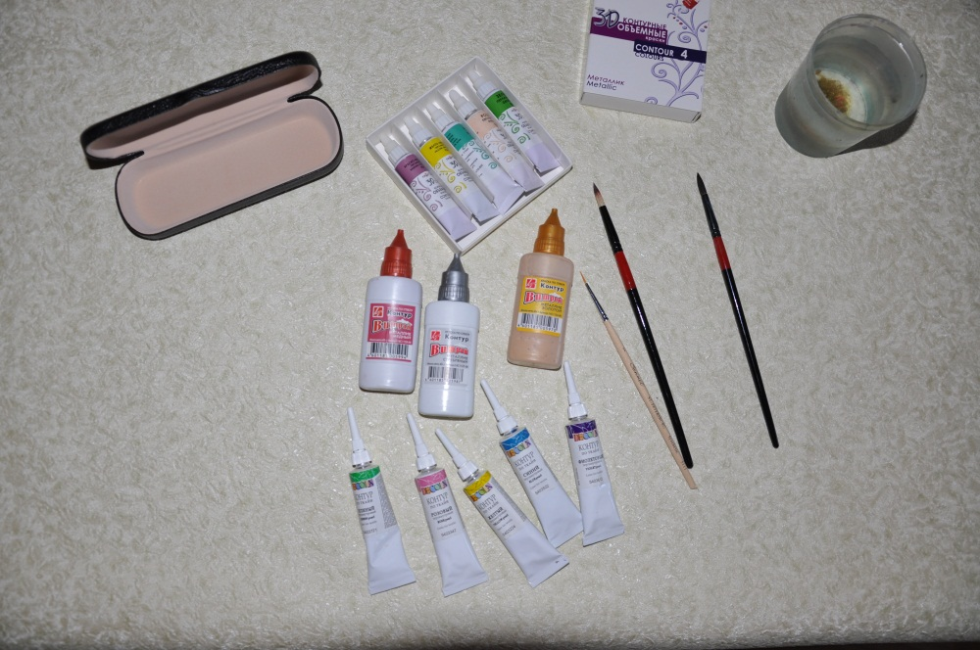
На занятиях в объединении «начальный технический дизайн» мы освоили некоторые виды точечной росписи. На примере футляра для очков мы представим порядок и технику исполнения рисунка. Для этого нам нужны краски:
Контуры 3D, белый акрил, контуры по стеклу и керамике, футляр для очков темного цвета.

Slide 6
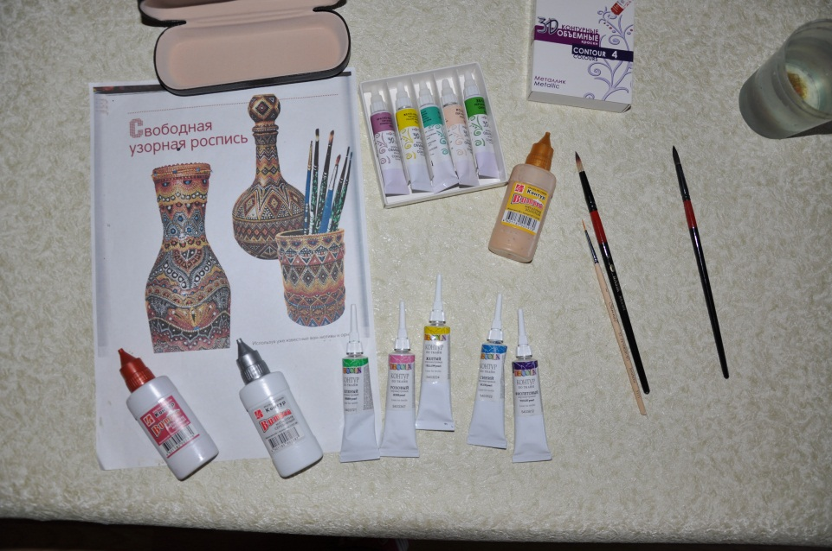
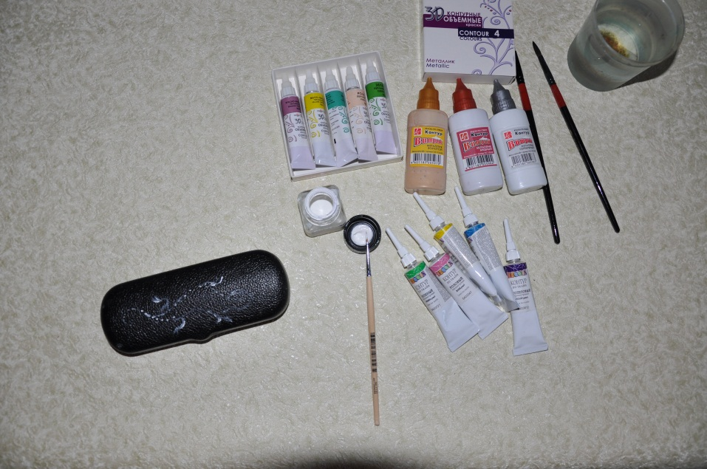
Последовательность выполнения рисунка
1. Выбор цветовой гаммы для рисунка.
2. Нанесение контура белым акрилом на футляр.

Slide 7
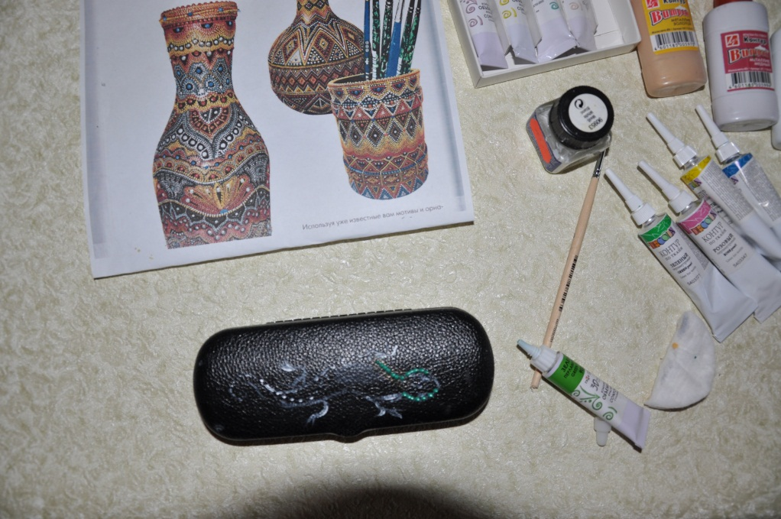
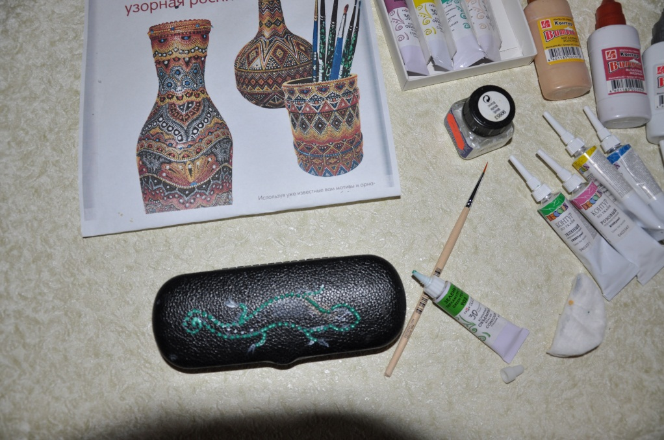
3. Зеленым контуром набираем рисунок по краю. Соблюдаем что бы точки были одинаковые.
4. Заполняем точками весь контур.

Slide 8
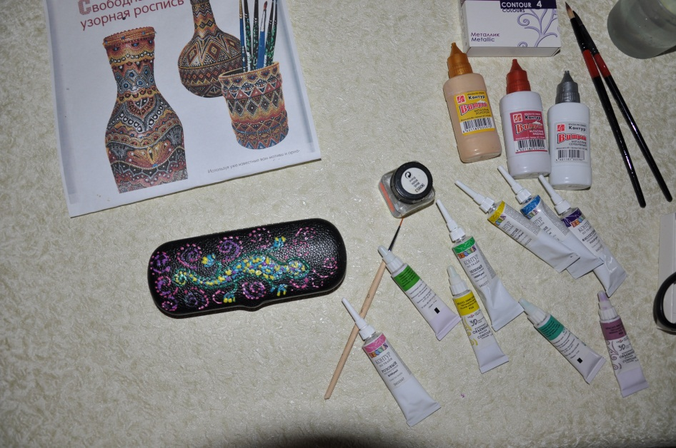
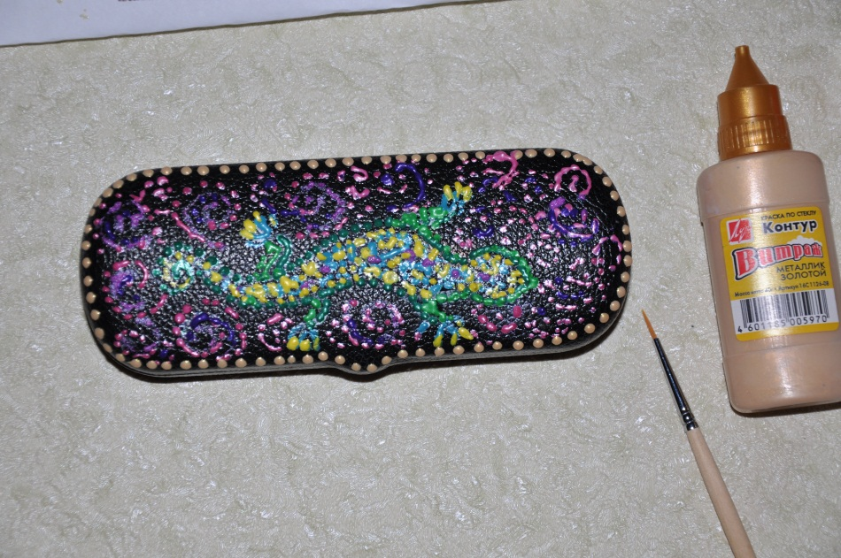
5. Цветными контурами заполняем узоры внутри и снаружи рисунка.
6. Золотистым цветом обводим край футляра.

Slide 9
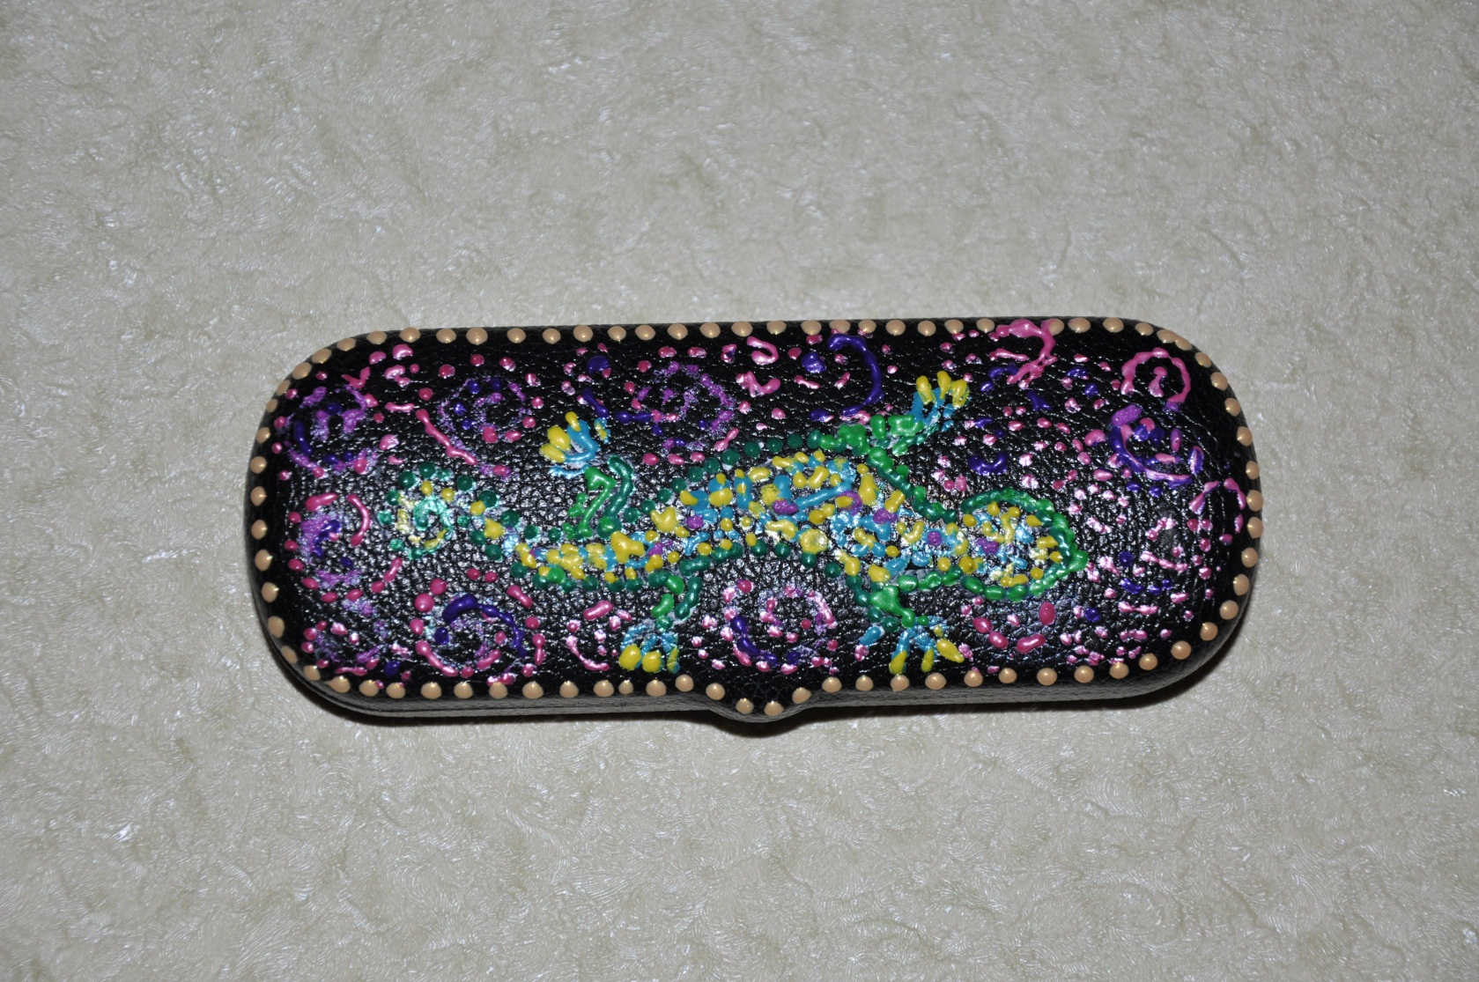
Вот такой авторский футляр у нас получился!

